Slide 1
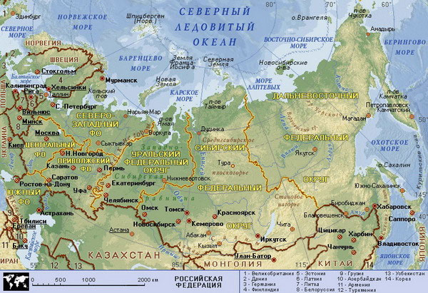
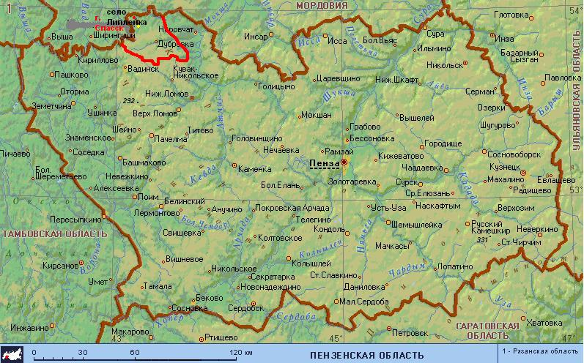
Маршрут экскурсий
краеведов школы

Slide 3
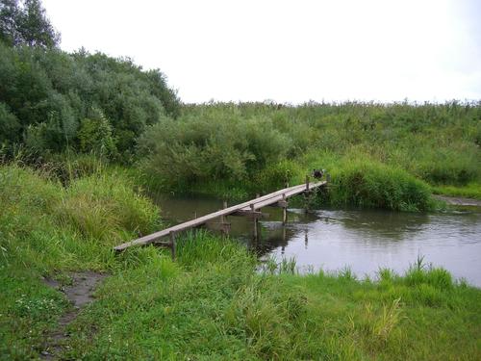
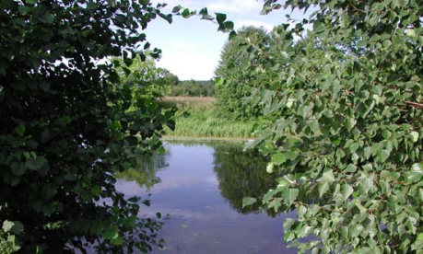
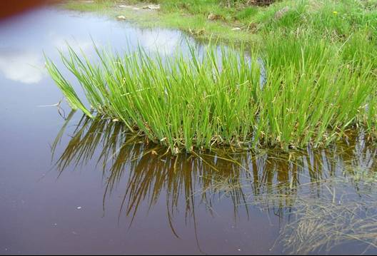
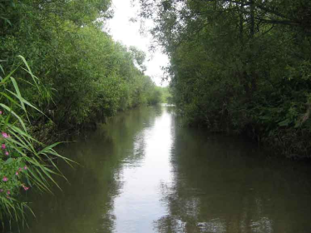
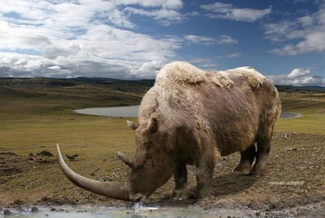
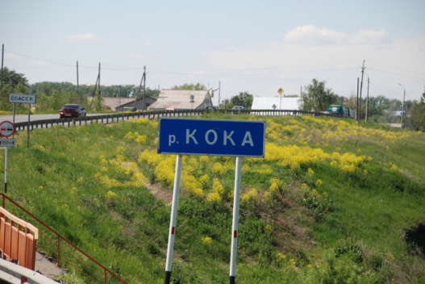
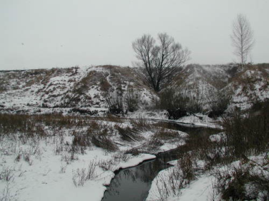
Р. Мокрый Лепляй
(Студенец)
Р.Парца
Р. Сухой
Лепляй
Р.Чиуш
Р. Кельда
Источники
Р.Кока
Р.Шелдаис

Slide 4
Исток реки Чиуш- левого притока Парцы
«Чуш»(тюркск.)- верховье реки. У истока деревня Чиуш-Каменка. Определите высоту истока, затем падение реки, если известно, что высота устья реки-130метров над уровнем моря

Slide 5
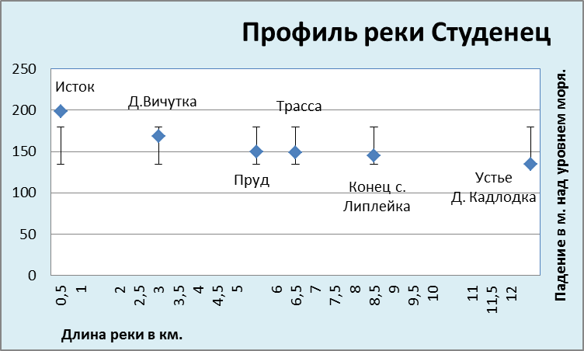
Устье реки Мокрый Лепляй- левого притока Парцы
Современное название реки- Студенец (рус). Длина реки12,5 км. Определите уклон реки.

Slide 6
Исток реки Сухой Лепляй- левого притока реки Парцы
Режим реки за 2007-2010годы
«Лепляй»- ольховая речка (морд.) Проанализируйте график и сделайте вывод о режиме рек района

Slide 7
Исток реки Кока, правого притока Студенца
Физико-химический состав воды (проведён группой ЮнКОР)
1. Вода прозрачная .
2. Величина рН=6.
3.Окисляемость воды составила 2мг О2/л. Данный показатель свидетельствует о том, что в воде много органики. Органические остатки не окисляются и оседают на дно в виде ила.
4. Сульфатов 10-100 мг/л. Этот показатель обусловлен химическим составом почвы, а также осадками.
5. Хлоридов в воде содержится 1-5мг/л .
6. Вода имеет слабый землистый запах, который оценивается в 1 балл. Вода не пригодна для питья.
«Кока» или «Кака»(морд.)-камыш, тростник, осока. Река делит город Спасск на две части. Изучите физико- химический состав воды реки и сделай вывод.

Slide 8
Среднее течение реки Шелдаис- левого притока Мокши
Название реки возникло в период правления Наручадской орды (XIVвек) Имеет правый приток Таракановку. «Тараки»(тюрк.)-род ногаев. Проанализируйте график и диаграммы, сделайте вывод о питании рек района

Slide 9
Исток Парцы
«Парца» в переводе с древнемордовского- лесная река Определите географическое положение реки в Спасском районе. Притоком какой крупной реки нашей области является Парца?
Назовите ещё две крупные реки Пензенской области.

Slide 10
Устье реки Кельда- правого притока Шелдаиса
В 1867 году около села Веденяпино, в реке Кельде, найдены останки носорога (рог, зуб,тазовые кости)
В краеведческом музее города Спасска хранится бивень мамонта, найденный в этих краях
У реки обширная пойма, вдоль рек встречаются валуны, притащенные ледником с Карело-Финского нагорья
«Кель»(морд.)- узкий участок, переход вброд.
Определите историческое прошлое реки.

Slide 11
Источники:
http://www.wwww4.com/w3294/894720.jpg
Карта Восточно-Европейская равнина- Центральная Россия
http://www.rossiya.turne.com.ua/Data/cImg/CompanyMap71.jpg
Карта России
http://travelel.ru/wp-content/uploads/2011/10/penza_map.jpg
Карта Пензенской области
http://penza-maps.ru/map1243017_0_0.htm
Карта Спасского района
http://suslony.ru/Toponimika/dym.jpg
Карта с сайта «Мокшанская и эрзянская топонимика»; ФОТО:
http://mw2.google.com/mw-panoramio/photos/medium/4924983.jpg
Кажлодка(фото)-устье реки Студенец
http://zubova-poliana.narod.ru/district-villag-pokass5-big.jpg
Река Чиуш
http://pics.livejournal.com/prohor58/pic/000wt037/
Река Кока(фото)
http://zubova-poliana.narod.ru/index-geography-rivers.jpg
Река Парца
http://mw2.google.com/mw-panoramio/photos/medium/1308839.jpg
Река Шелдаис
http://img13.nnm.ru/9/2/6/7/8/c60747d643574216880f08362b9.jpg
Шерстистый носорог
Использованы данные книг:
Полубояров М., «Мокша,Сура и другие…»,М.,1992;
Забродина Н.И. «Спасская летопись», Спасск,2011,
Данные сайта Эрзянская топонимика
http://uralistica.com/group/futoponymy/forum/topics/mokshanskaya-i-erzyanskaya?commentId=2161342%3AComment%3A47591&xg_source=activity&groupId=2161342%3AGroup%3A41503
А также данные исследовательской деятельности группы ЮнКОР МБОУ ООШ села Липлейка
карта России

